Slide 1
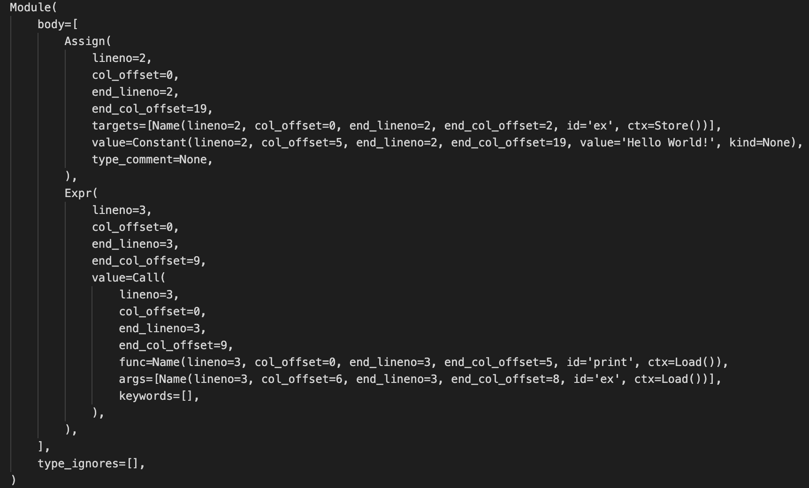
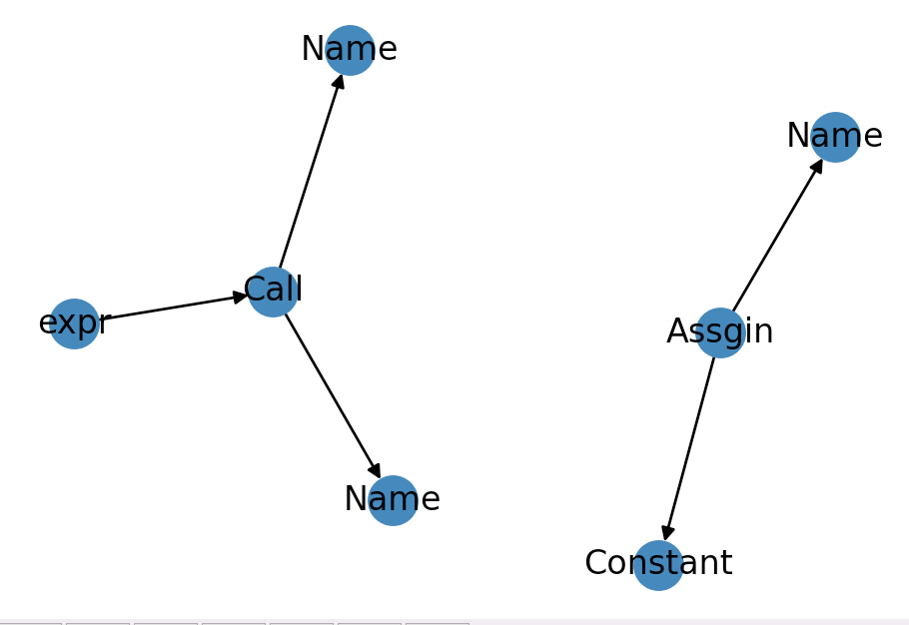
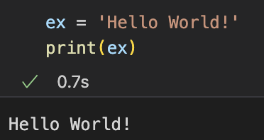
コード例
抽象構文木
抽象構文木グラフ化

Slide 2
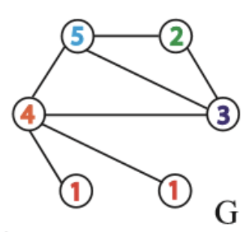
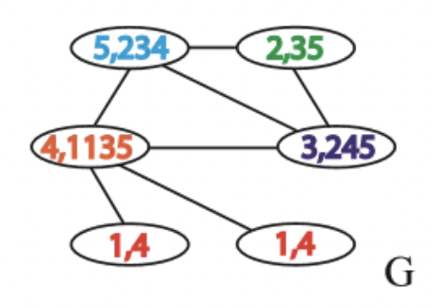
文字列string(v)
1,4
5
2
5,234
2,35
5,234
2,35
1,4
Multiset(t)
ソートしたMultiset(t)
4,1135
4
3
4,5311
3,452
4,1135
3,245
3,245
5,234
1
1
1,4
1,4
1,4
1,4
ノード1を根として、深さ1のラベル[4]を取ってくる。ラベルを1,4に切り換える。
G
G
G
2,35
a
b
c
d

Slide 3
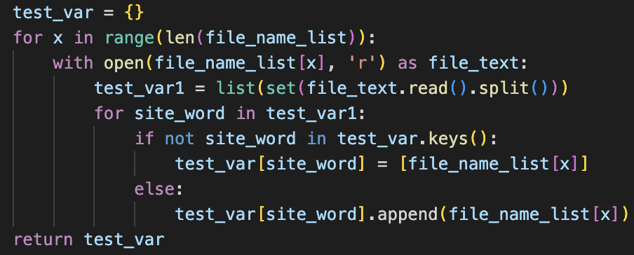
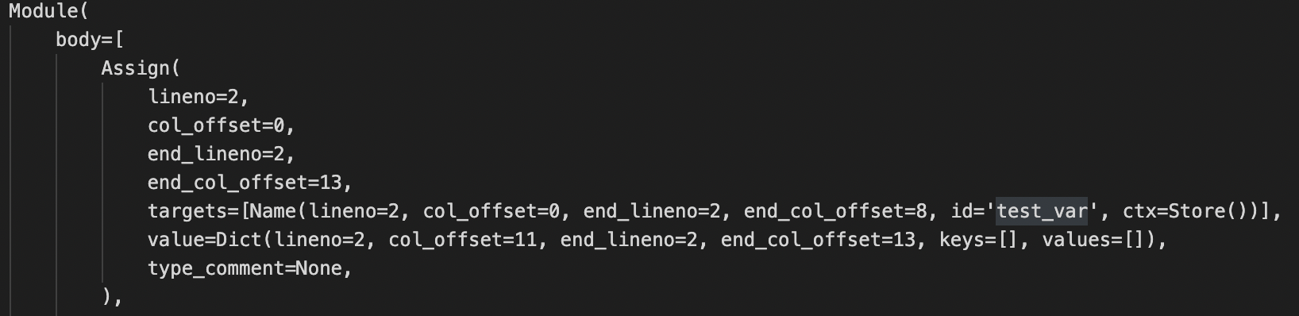
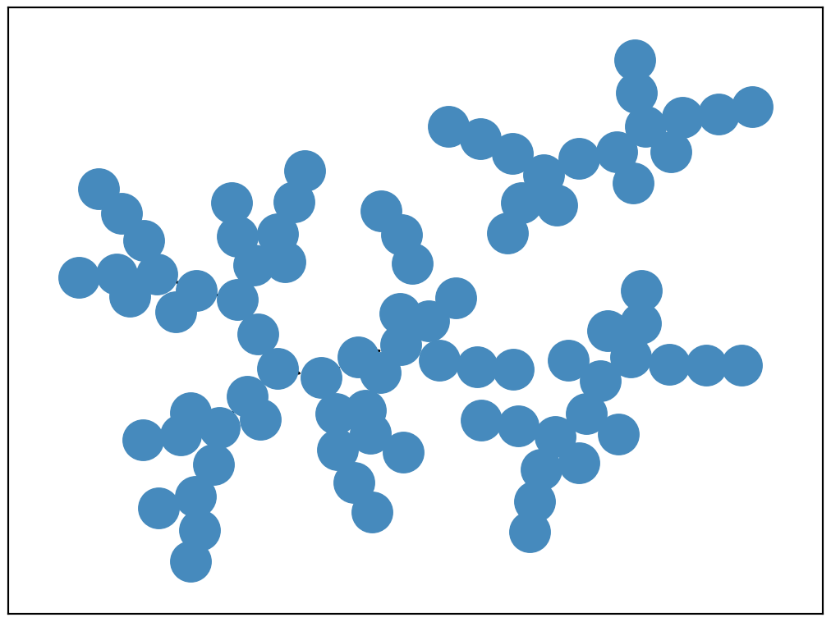
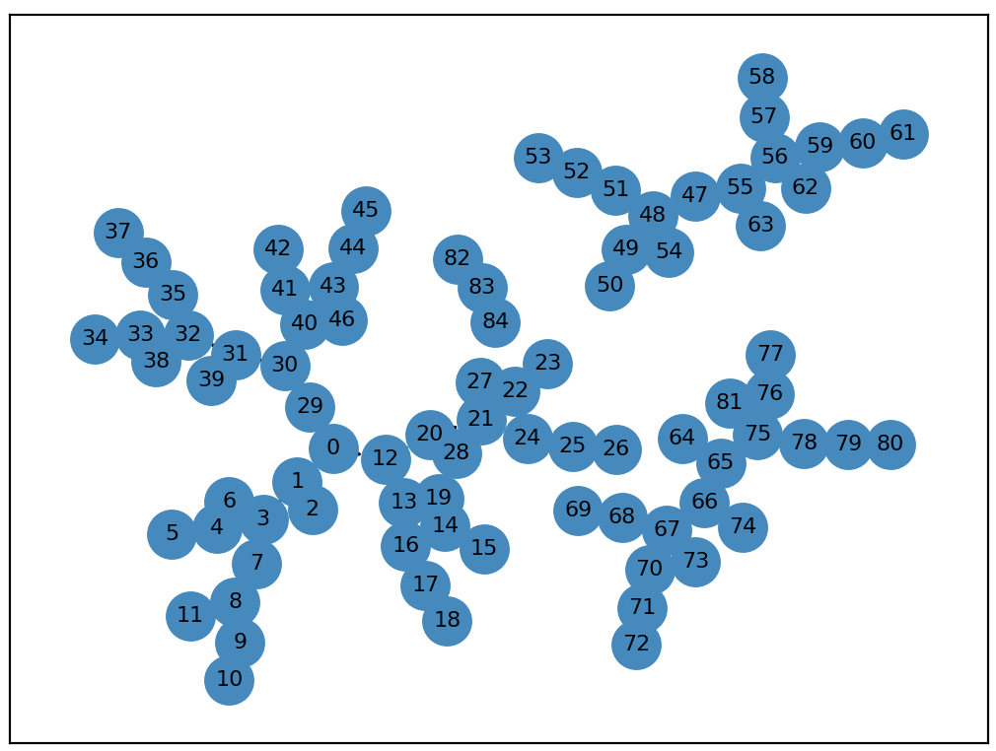
a.コード例（部分）
b.抽象構文木（部分）に変換する、変数test_varを抽出する
c.変数自身の抽象構文木を構築する
d.抽象構文木ノードを数字に換える

Slide 4
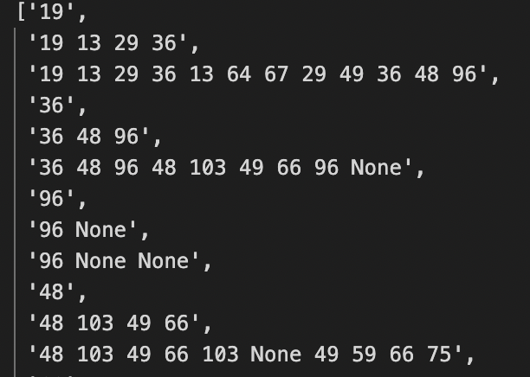
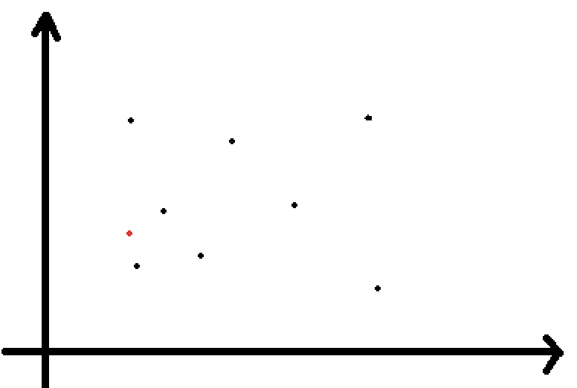
Doc2vec
再ラベルそう操作
入力変数特徴ベクトル
N-gram

